Slide 1
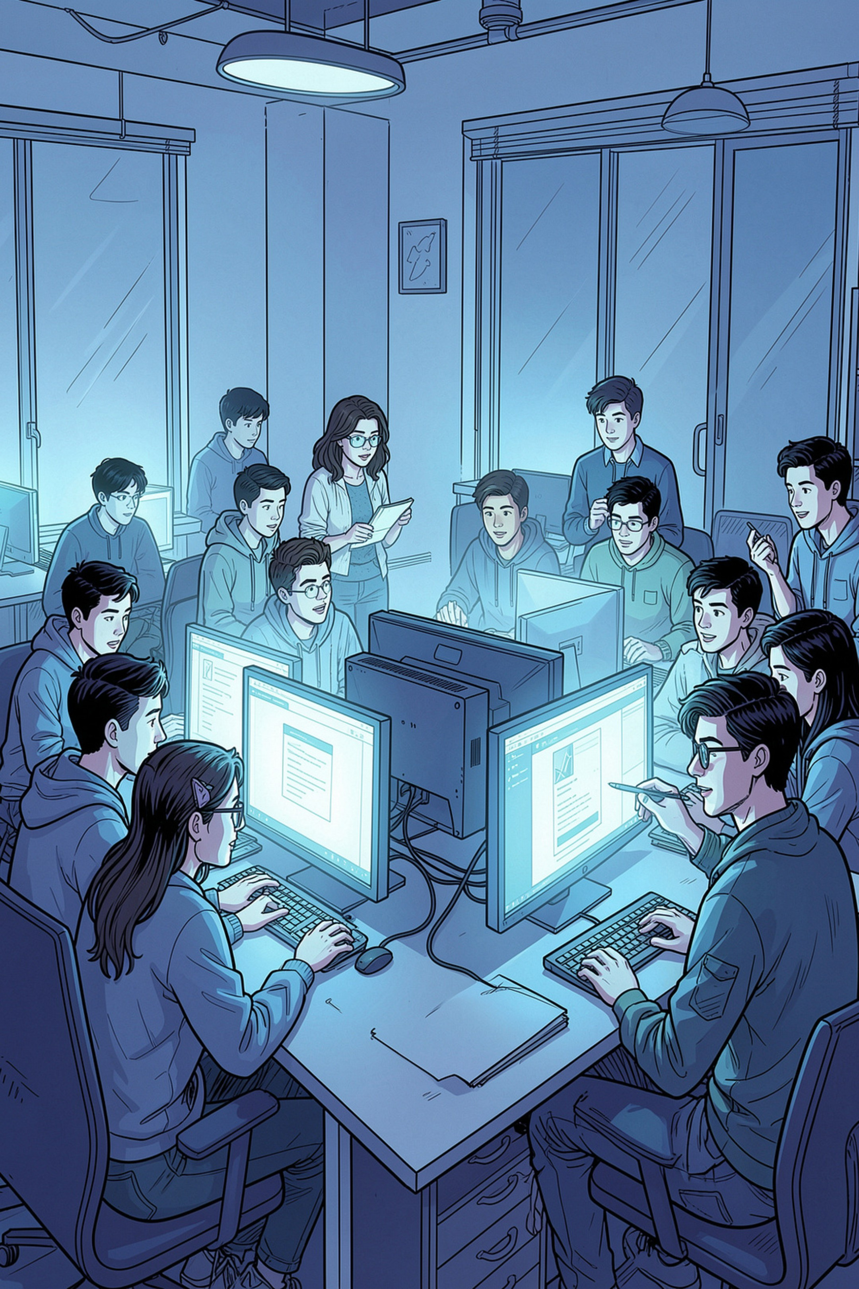
Literasi AI & Prompt Engineering
"AI Challenge – Siapa yang Memberi Instruksi Terbaik?"
INFORMATIKA · KELAS XII

Slide 2
Tujuan Pembelajaran
Konsep Dasar AI
1
Menjelaskan peran AI dalam kehidupan sehari-hari
Bedakan Prompt
2
Membedakan prompt yang kurang efektif dan prompt yang efektif
Susun Prompt
3
Menyusun prompt yang spesifik, terstruktur, dan sesuai tujuan
Evaluasi Output
4
Mengevaluasi kualitas keluaran AI berdasarkan prompt yang diberikan
Etika AI
5
Merefleksikan etika penggunaan AI dalam proses belajar

Slide 3

Pertanyaan Pemantik 🤔
Mengapa AI bisa menghasilkan jawaban yang berbeda untuk pertanyaan yang hampir sama?
Apakah AI selalu benar?
Bagaimana cara "berkomunikasi" dengan AI agar hasilnya sesuai kebutuhan?

Slide 4

AI Bisa Salah? Bandingkan Dua Prompt Ini!
❌ PROMPT A
✅ PROMPT B
"Buat presentasi tentang jaringan internet."
"Buat presentasi 5 slide untuk siswa kelas XII tentang dampak teknologi internet di Indonesia, sertakan data, dampak, solusi, dan contoh."
→ Hasil: umum, tidak terarah, dan kurang bermanfaat untuk tujuan spesifik.
→ Hasil: spesifik, relevan, dan langsung bisa digunakan.
💡 Kualitas keluaran AI sangat dipengaruhi oleh kualitas instruksi (prompt).

Slide 5

Rumus Prompt Engineering
Peran
Tujuan
Tetapkan AI harus berperan sebagai siapa
Jelaskan hasil yang ingin dicapai
Konteks
Format & Batasan
Berikan situasi dan latar belakang relevan
Tentukan bentuk output dan syarat
Contoh penerapan: "Bertindak sebagai guru Informatika kelas XII. Buatkan 10 soal pilihan ganda tentang
keamanan siber dengan tingkat kesulitan TKA, sertakan kunci jawaban dan pembahasan singkat."

Slide 6






Rumus 5K + 1F 🔑
Konteks
Karakter / Peran
Situasinya apa?
AI diminta berperan sebagai siapa?
Kebutuhan / Tujuan
Kriteria
Apa yang ingin dihasilkan?
Apa syarat atau batasannya?
Khalayak
Format (F)
Untuk siapa hasilnya?
Dalam bentuk apa hasilnya?

Slide 7

Template Prompt
Bertindak sebagai [peran]. Saya adalah [siapa]. Tolong buat [hasil] tentang [topik] untuk [target pembaca], dengan [batasan], dalam format [format output].
Contoh:
"Bertindak sebagai konsultan karier. Saya adalah siswa kelas XII SMA. Tolong buat rencana belajar 14 hari untuk persiapan TKA Informatika, dengan durasi 1 jam per hari, dalam bentuk tabel."

Slide 8
AI Challenge – Kartu Misi 🏆
🅐 Rencana Belajar
🅑 CV Sederhana
🅒 Kode HTML
Buat rencana belajar 14 hari untuk persiapan TKA Informatika (SUDAH)
Buat CV untuk lulusan SMA yang ingin magang
Buat kode HTML halaman profil pribadi
🅓 Ringkasan Artikel
🅔 Ide Bisnis Digital
Ringkas artikel teknologi menjadi 5 poin penting
Buat ide bisnis digital untuk lingkungan sekolah

Slide 9


Langkah Kerja & Diskusi Reflektif
⚙️ Alur Kerja
💬 Pertanyaan Diskusi
Apa kesalahan terbesar pada prompt pertama yang kamu tulis?
Jalankan & Nilai
Tulis Prompt Pertama
Strategi apa yang paling meningkatkan kualitas hasil AI?
Perbaiki Prompt
Apa risiko jika kita langsung percaya pada jawaban AI tanpa verifikasi?
Ulangi hingga Optimal

Slide 10


Etika AI & Refleksi Akhir 🌐
Selalu Verifikasi
AI perlu diverifikasi dengan sumber lain — AI tidak selalu benar dan bisa menghasilkan informasi yang keliru.
Pahami, Lalu Tulis Sendiri
Gunakan AI untuk memahami materi, lalu ekspresikan dengan kata-kata sendiri — bukan menyalin mentah-mentah.
Kenali Batasannya
Dalam situasi apa AI sebaiknya tidak dijadikan satu-satunya sumber? Diskusikan bersama!
AI = Alat Bantu Belajar
Jadikan AI sebagai mitra belajar yang cerdas, bukan jalan pintas untuk menghindari proses berpikir.

Slide 11




Diskusi Reflektif
Apa pelajaran terpenting tentang penggunaan AI hari ini?
Dalam situasi apa AI sebaiknya tidak dijadikan satu-satunya sumber informasi?
Bagaimana cara menggunakan AI secara etis di sekolah?

Slide 12
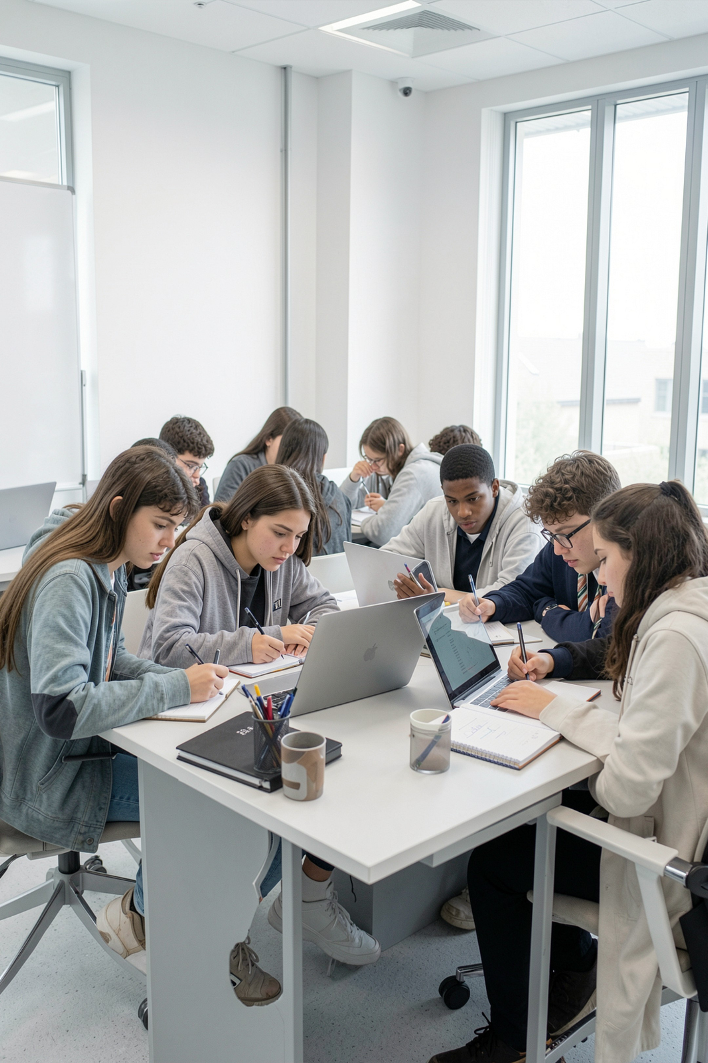
Aktivitas Kelas:
Latihan Prompt Engineering
Dalam kelompok, setiap pasangan siswa akan memperbaiki prompt awal yang kurang spesifik ini:
"Buat materi tentang internet."
Gunakan rumus 5K + 1F yang sudah dipelajari untuk mengubahnya menjadi prompt yang lebih efektif, (membahas dampak positif dan negatif internet beserta contohnya, bagaimana cara menanggulanginya)

